Slide 1

SQL
Bienvenidos!

Slide 2

¿Comenzamos?
¡Les damos la bienvenida!
Esta guía contiene los lineamientos básicos
que orientan el uso de las slides en la creación del material de clase.

Slide 3
Estoy grabando?
Por favor que no se nos pase esto así queda la clase asincrónica online y la pueden ver todas las veces que quieran! Arrancamos?

Slide 4
Presentación del equipo
COMISIÓN N° 89225
Profesor/a: Emilio D Augero
Tutor adjunto: Arturo Grottoli (Voy a ser el profe hoy!)

Slide 5
Datos a tener en cuenta en la cursada
Me gusta el ida y vuelta en la clase, pregunten, participen .
Sirve mucho que interactuen entre ustedes, conozcanse, hagan grupo.
Lo mejor es traer el material flex ya visto para reforzarlo en clase y hacer practica e indagar al respecto.
IA es una herramienta, por favor usar con moderación, recuerden que estan aprendiendo. (Se nota mucho si hacen las entregas con eso)
Pregunten, sin timidez, usen el chat general
Puedo crear videos para dudas comunes.

Slide 6
¿Dudas, consultas?

Slide 7
01
Bases de Datos Relacionales

Slide 8
Objetivos de la clase
Definir Base de Datos (DB data base)
Identificar sus componentes
Presentar los tipos de DB y su importancia

Slide 9
Objetivos de la clase
Manejar el glosario técnico
Definir base de datos relacional y sus aspectos generales
Identificar los componentes de una base de datos relacional

Slide 10

MAPA DE CONCEPTOS
¿Qué son?
Historia de las DB
Bases de Datos
(DB data base)
Tipos de DB
¿Qué podemos hacer?
SQL vs. No-SQL

Slide 11
MAPA DE CONCEPTOS
Conceptos básicos
Modelo Relacional
BASES DE DATOS
RELACIONALES
Modelo Entidad Relación
Cómo se compone e implementa
SGBD
Conceptos básicos
MySQL
Componentes

Slide 12
Base de datos
¿Qué son?
Una base de datos es un conjunto organizado de información estructurada, almacenada electrónicamente en un sistema informático.

Slide 13
Bases de datos
relacionales

Slide 14
Para pensar
Excel, o las planillas de cálculo en general, ¿pueden ser consideradas como bases de datos?

Slide 15
Concepto
Las bases de datos relacionales se basan en el Modelo Relacional usando tablas para representar los datos y las relaciones entre ellos.
Es poco frecuente encontrar casos de una DB con una sola tabla pero, en el caso de que se dé esta situación, se la denomina DB plana.
Notes:
En los casos donde se da esta situación, el contenido de la información sufre de lo que se denomina como defecto grave en términos de eficiencia. Esto ocurre porque sus datos se tornan repetitivos donde, por ejemplo, se repite el nombre de un proveedor en cada una de las celdas que debe figurar la denominación social de éste.
Con el tiempo y, sobre todo, en los casos donde la información que se carga es constante, una base de datos plana crecerá de forma significativa por la repetición de caracteres constante que se da cada vez que se registra en la columna PROVEEDOR, el nombre de éste. La base de datos se tornará lenta cuando consultemos la información almacenada y está tenga miles o decenas de miles de registros con información repetida.

Slide 16
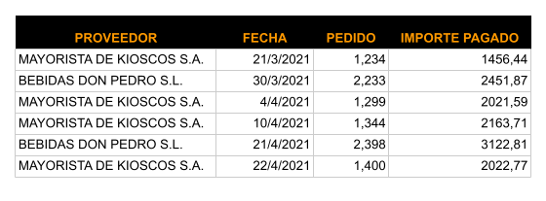
Bases de datos Planas
Ejemplo de cómo se suele estructurar la información en una base de datos plana
Si pensamos en un proyecto a gran escala, la redundancia de los datos que encontramos en la columna PROVEEDOR, generaría con el tiempo que la DB crezca en ocupación de disco, y se vuelva lenta para buscar información o para recorrerla.

Slide 17
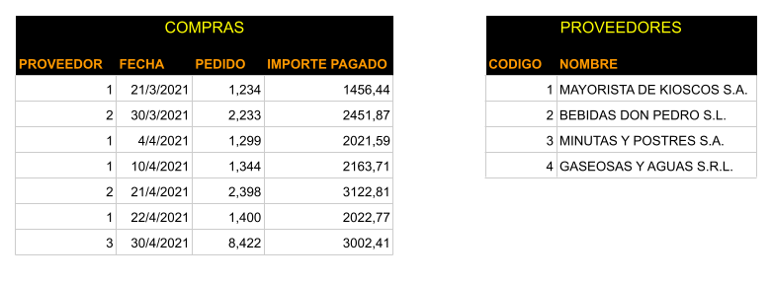
Bases de datos Relacional
Ejemplo de datos correctamente normalizados
Para transformar la base de datos plana en una base de datos relacional, esta sería una forma mucho más correcta de “normalizar” la información que representamos.

Slide 18
Ventajas
Evitar datos duplicados
Optimiza el espacio de almacenamiento
Reduce la complejidad del usos de las tablas
Notes:
Si bien el ejemplo que elaboramos es muy simple, nos alcanza para entender la importancia que implica definir correctamente los datos que debemos almacenar.
No deberíamos estar guardando datos duplicados ya que esto lleva a tener anomalías en los datos
No deberíamos borrar datos que nos lleven a perder información
Optimizamos el espacio de almacenamiento
Reducimos el tiempo y complejidad de revisión de las bases de datos cuando es necesario introducir nuevos tipos de datos

Slide 19
Estructura de tablas

Slide 20

Ejemplo en vivo
Con las siguientes tablas, diseñemos un diagrama del modelo entidad-relación.
Implementar todos los componentes del diagrama
Identificar los tipos de relación que se dan
Estudiantes
Profesores
Asignatura
Notes:
“Ejemplo en vivo”
El docente realizará una tarea compartiendo la pantalla en vivo. Se centrará en los pasos y los aspectos a tener en cuenta.

Slide 21

Diagrama de entidad-relación
Diseña un diagrama de entidad-relación basado en algún modelo de negocios específico.

Slide 22
☕
Break
¡5 minutos y volvemos!

Slide 23
MySQL

Slide 24

MySQL
Es un sistema de gestión de Base de datos Relacional.
ORACLE es su dueño actual, pero mantiene una licencia dual, que le permite tener una opción bajo el estándar open source (código abierto).
https://dev.mysql.com/downloads/workbench/

Slide 25
MySQL
Observaremos el paso a paso para instalarMySQL workbench.
Duración: 15/20 minutos

Slide 26
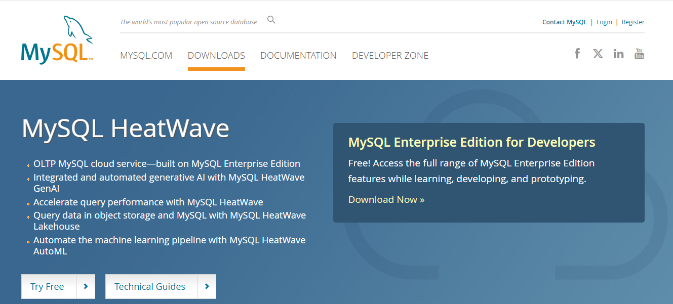
MySQL-Instalacion

Slide 27
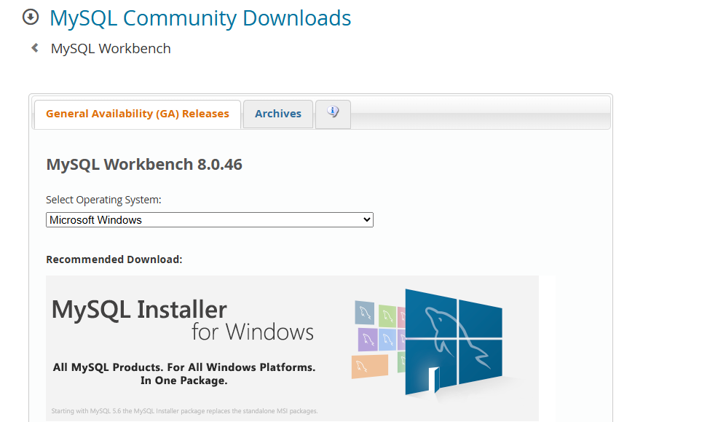
MySQL-Instalacion
https://dev.mysql.com/downloads/workbench/

Slide 28
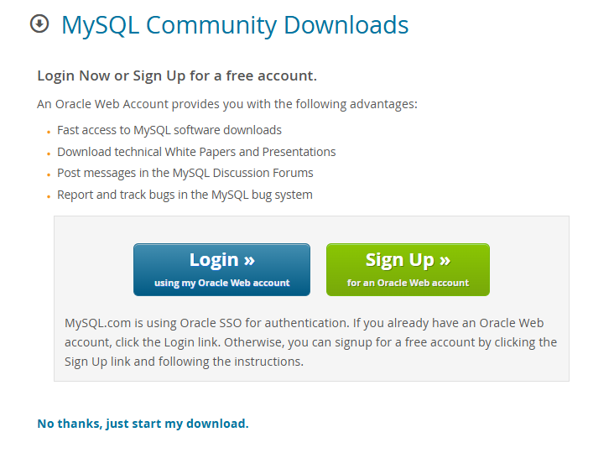
No Thanks
https://dev.mysql.com/downloads/workbench/

Slide 29
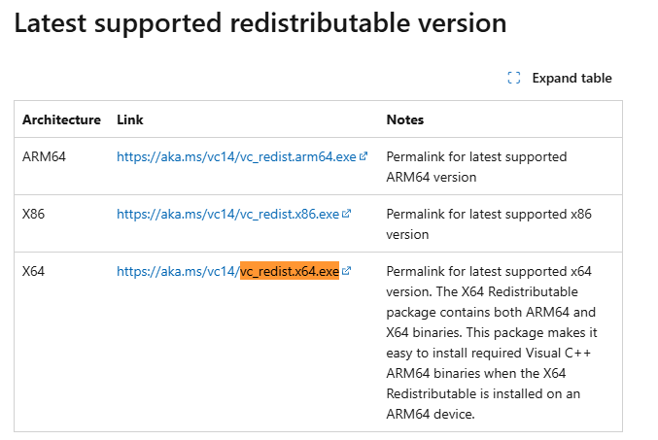
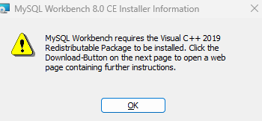
MySQL-Instalacion-error
https://learn.microsoft.com/en-us/cpp/windows/latest-supported-vc-redist?view=msvc-170/

Slide 30
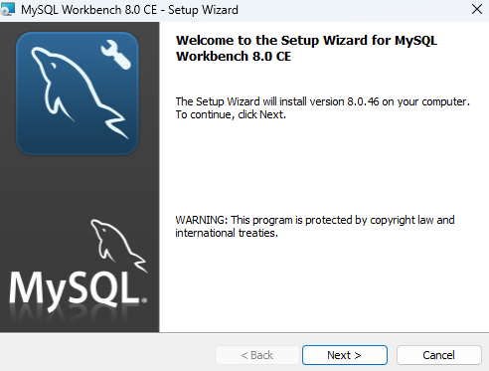
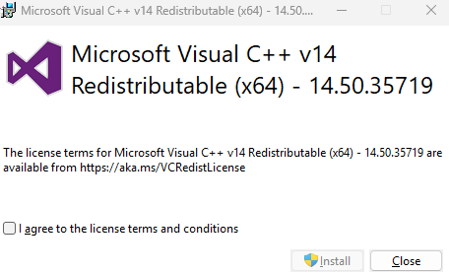
MySQL-Instalacion-error
https://learn.microsoft.com/en-us/cpp/windows/latest-supported-vc-redist?view=msvc-170/

Slide 31
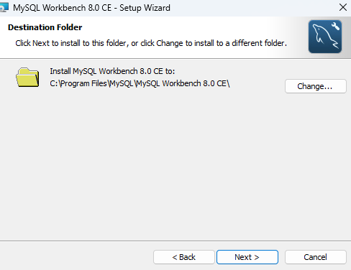
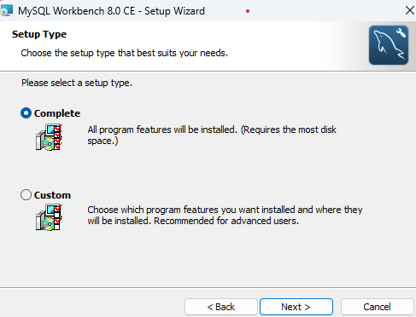
MySQL-Instalacion

Slide 32
MySQL-Instalacion

Slide 33
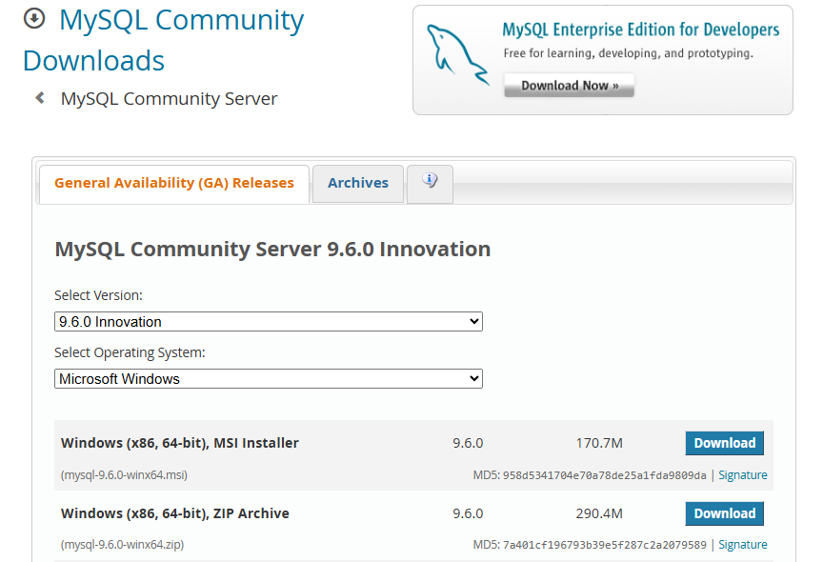
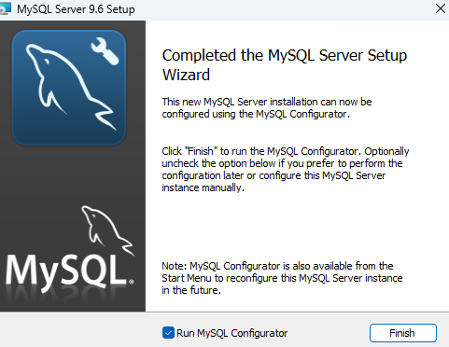
MySQL Community
https://dev.mysql.com/downloads/mysql//

Slide 34
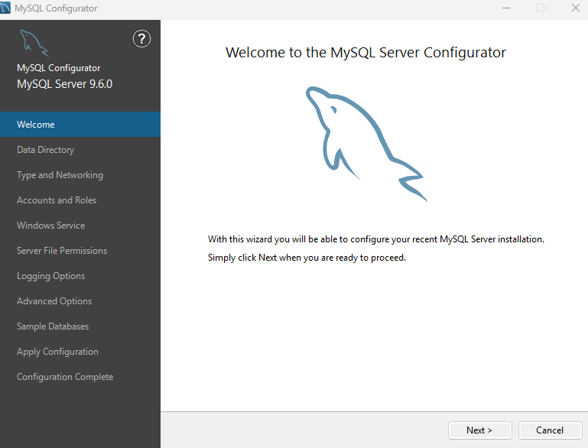
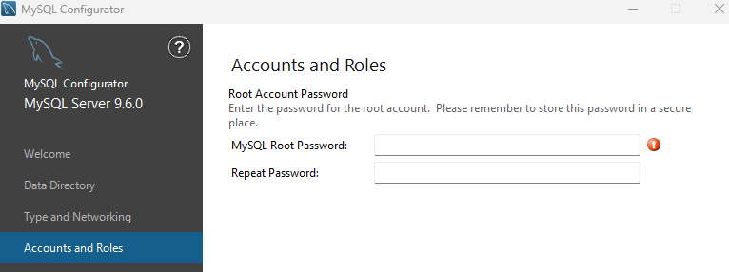
MySQL Community
https://dev.mysql.com/downloads/mysql//

Slide 35
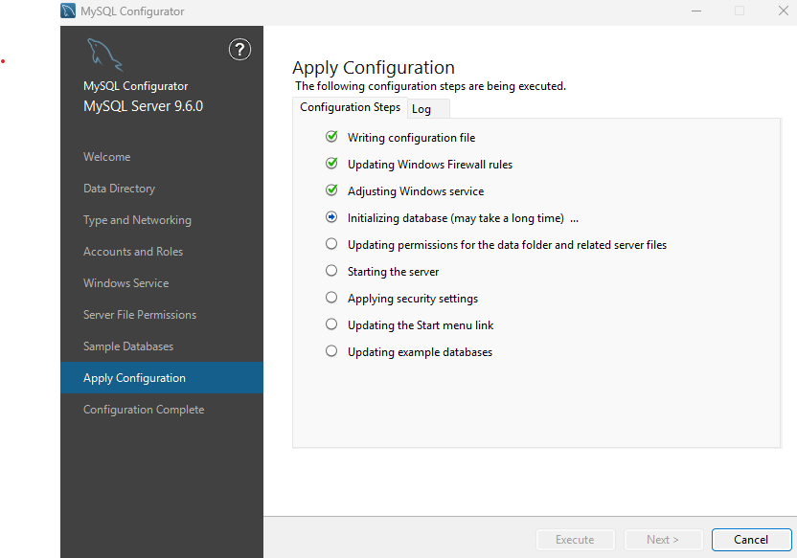
MySQL Community
https://dev.mysql.com/downloads/mysql//

Slide 36
MySQL workbench
Conozcamos este sistema de gestión de base de datos, y sus principales herramientas.
Duración: 20 minutos

Slide 37
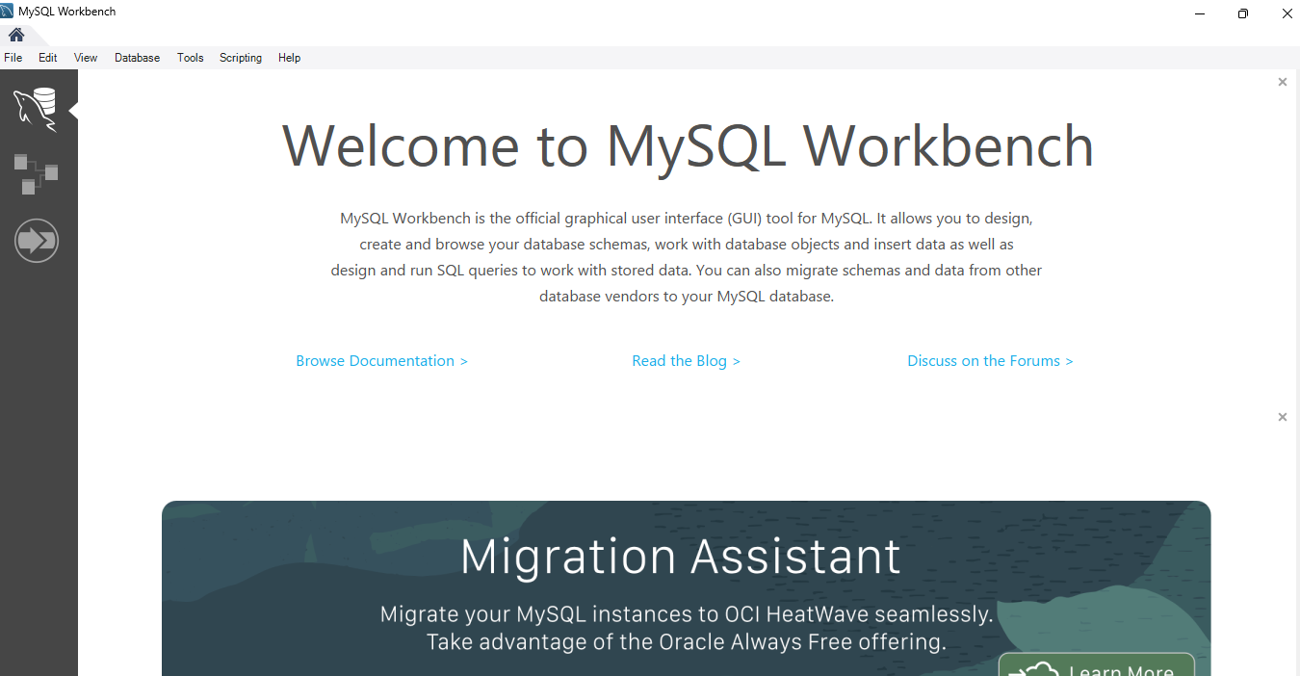
MySQL workbench

Slide 38
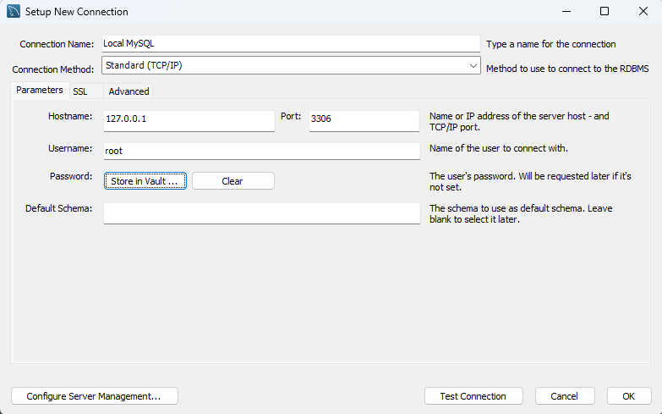

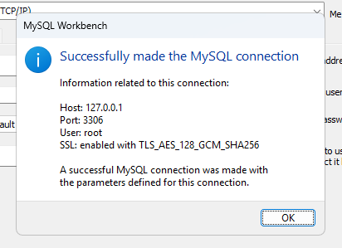
MySQL workbench Connection

Slide 39
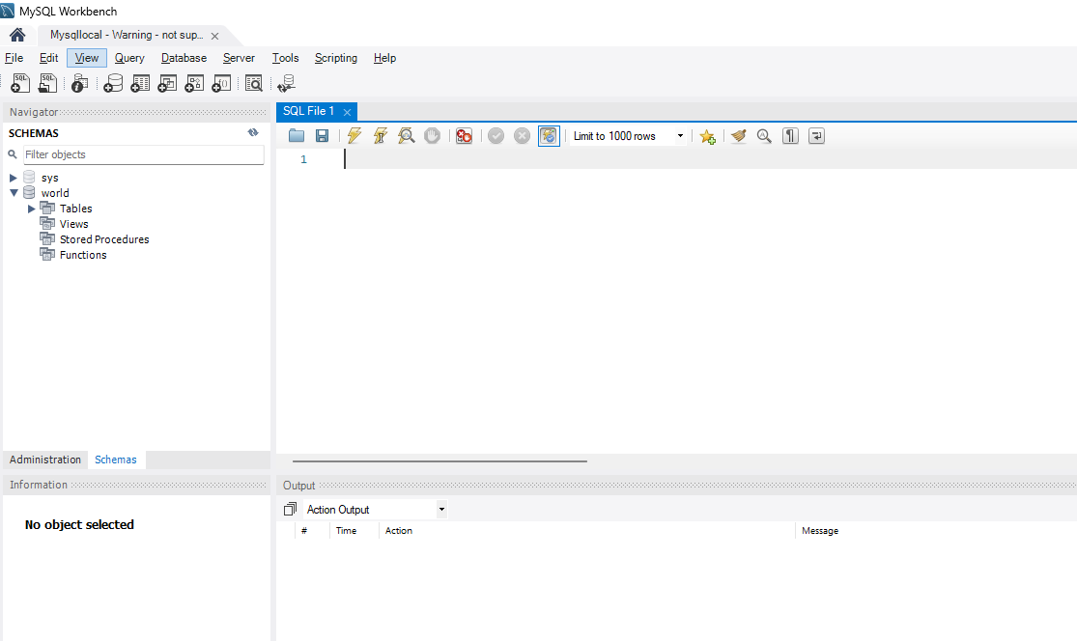
MySQL workbench
Es una herramienta visual que permite crear y gestionar bases de datos de forma gráfica.
Este software integra:
Diseño de las DB
Desarrollo de las DB
Administración de las DB
Mantenimiento de las DB

Slide 40
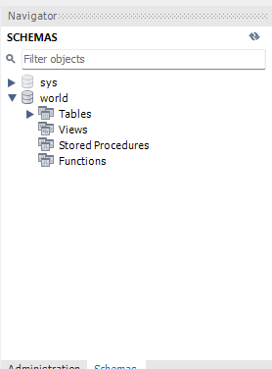
Panel Schemas
El Panel Schemas nos lista todas las bases de datos que tengamos, junto a sus objetos.
Podemos navegar cada objeto a través del menú de árbol, para ver sus propiedades y acciones.
Al pié, obtenemos información general del elemento seleccionado.

Slide 41

Barras de herramientas superior
Incluye botones para iniciar cualquiera de las principales tareas tales como crear una base de datos, abrir una ventana de script, crear una tabla, una función, un stored procedures y otras opciones más.
Al pie se encuentran las pestañas de acción para navegar entre los objetos en uso.

Slide 42
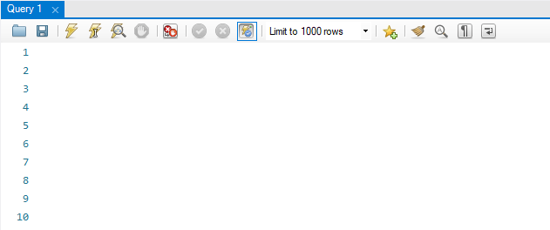
Panel Central
Permite visualizar diferentes pestañas para ver o escribir comandos SQL, junto a la ventana de resultados al pie de este panel.

Slide 43
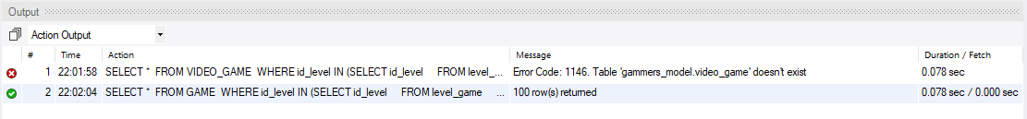
Pestaña de acciones
Al pié de la ventana está la pestaña de acciones, donde veremos el resultado de cada consulta o comando SQL que se dispare; la confirmación de ejecución, los errores, y demás mensajes del sistema.

Slide 44
Tematicas Posibles para el proyecto final
Consigna
Pensar una serie de temáticas de cara a ir moldeando tu proyecto final y generar un listado de posibles temáticas a abordar para tu base de datos.
Aspectos a incluir
Para la clase 04 comenzaremos a diseñar el Diagrama Entidad-Relación de nuestro proyecto final.
Si bien el mismo puede variar, al menos ya podemos construir las bases para que luego sean modificadas según lo que vayamos agregando en éste.

Slide 45
Resumen de la clase de hoy
Tecnologías relacionadas con una DB.
Historia de las DB
Tipos de DB
SQL y no SQL
Bases de datos relacionales
Modelo de entidad-relación
Diseño de base de datos

Slide 46
Llegamos al final de la clase!!!!
Dudas? Consultas?

